Slide 1
基于GAN的风景图片生成
陶天骅 杨雅儒

Slide 2
思路
GAN+Conv = DCGAN
尝试了一些其他方法，StackGAN、ResNet、VAE等
水平不够，做不出来
还是DCGAN最好，暴力直接

Slide 3
convT5
w
convT4
convT3
w/2
h/2
convT2
w/4
convT1
w/16
w/8
w/32
h/4
h/8
h/2
h/32
h/16
1024
h
512
256
128
z
64
G

Slide 4
w=128
w/2
w/4
w/8
w/16
h/2
h/32
h/2
h/16
h/4
h/2
w/32
512
1024
h=128
256
128
64
D

Slide 5
convT4
convT3
w
convT2
w/2
convT1
w/8
w/4
w/16
h/2
h
h/4
h/2
h/16
h/8
1024
512
256
128
z
G2

Slide 6
w
w/2
w/4
w/8
h
h/16
h/2
h/8
h/2
h/4
w/16
512
1024
256
128
D2

Slide 7
成果

Slide 8
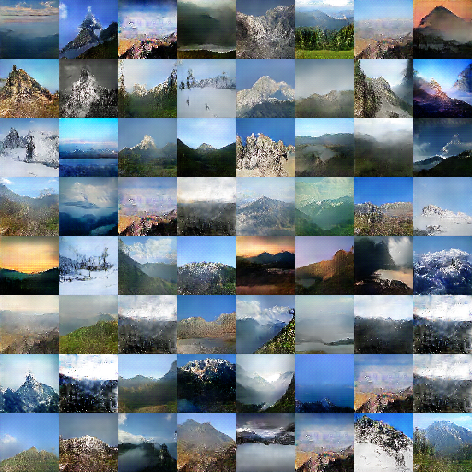
Mountain
64x64
4x convT
batch size 64
105400 iterations

Slide 9
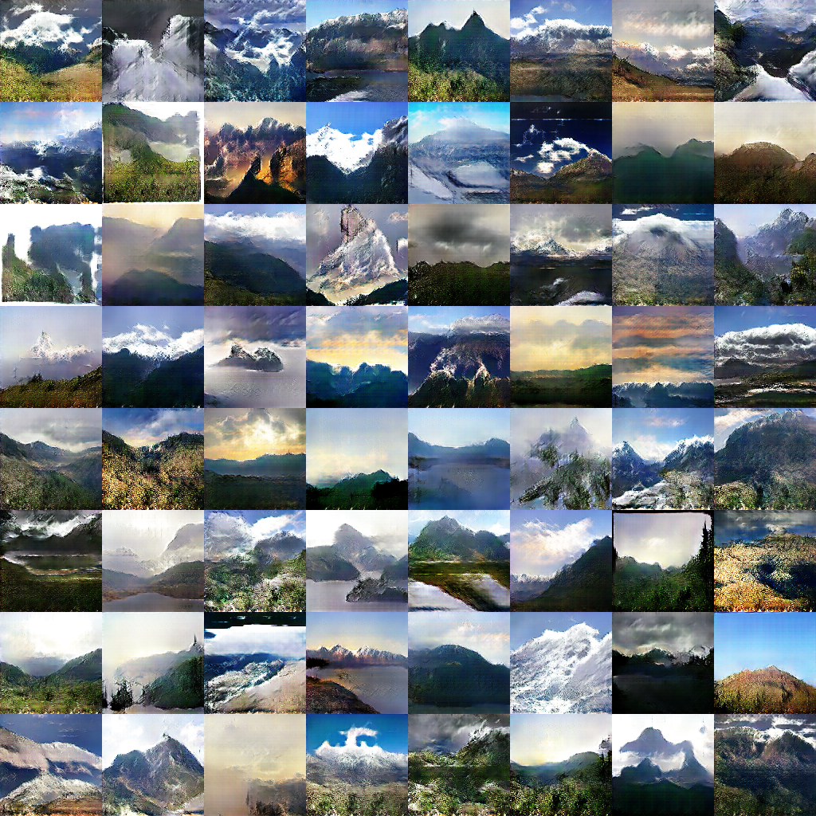
Mountain
128x128
5x convT
batch size 64
15400 iterations

Slide 10
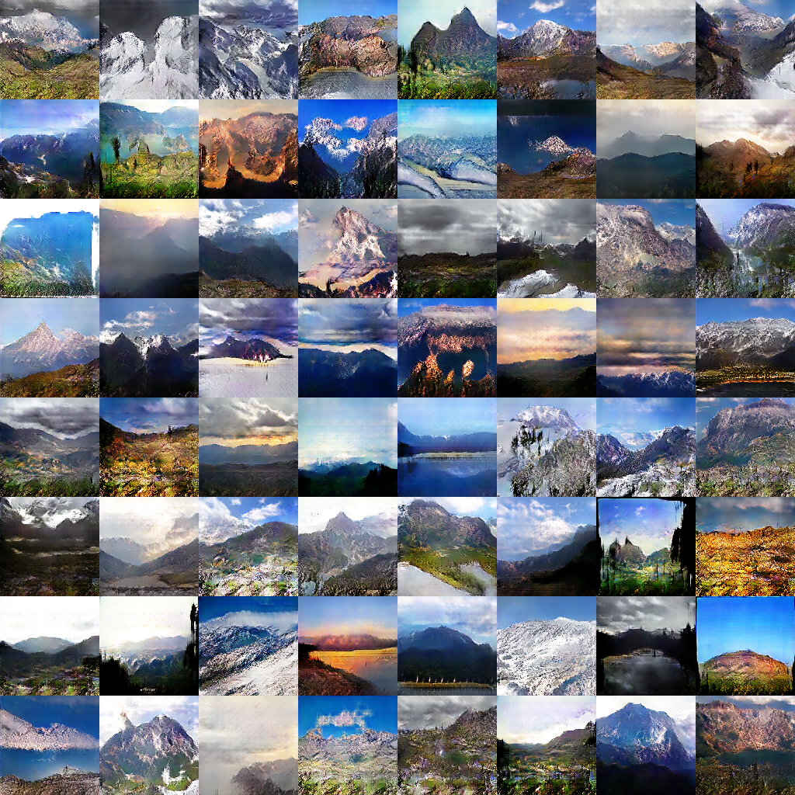
Mountain
128x128
5x convT
batch size 64
17200 iterations

Slide 11
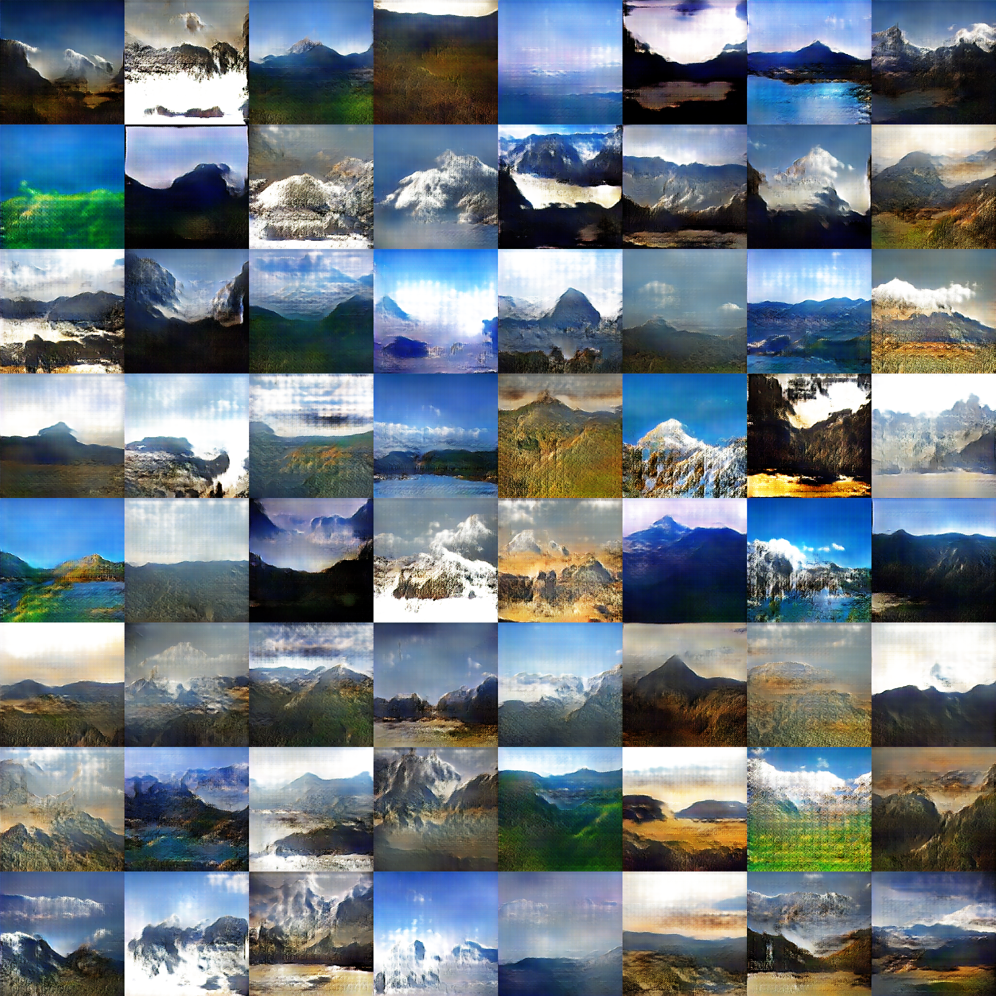
Mountain
256x256
4x convT
batch size 64
11000 iterations

Slide 12
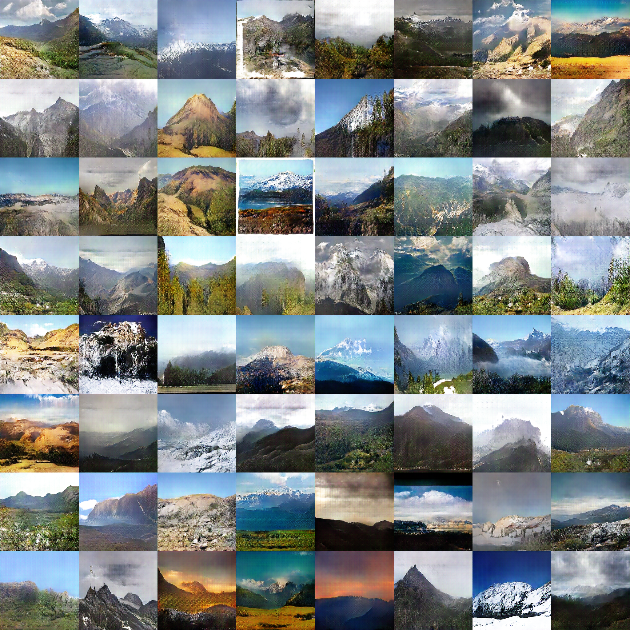
Mountain
256x256
5x convT
batch size 64
28800 iterations
目前为止最大规模图片

Slide 13
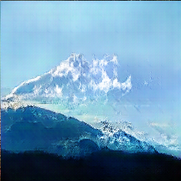
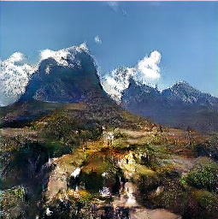
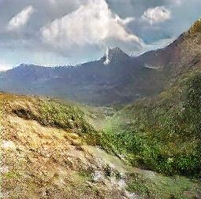
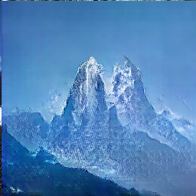
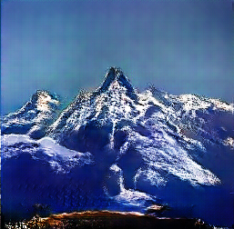
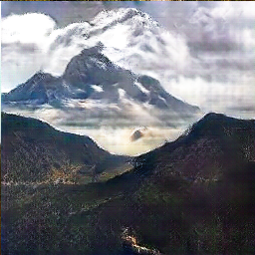
Mountain
256x256
5x convT
batch size 64
28800 iterations
目前为止最大规模图片

Slide 14
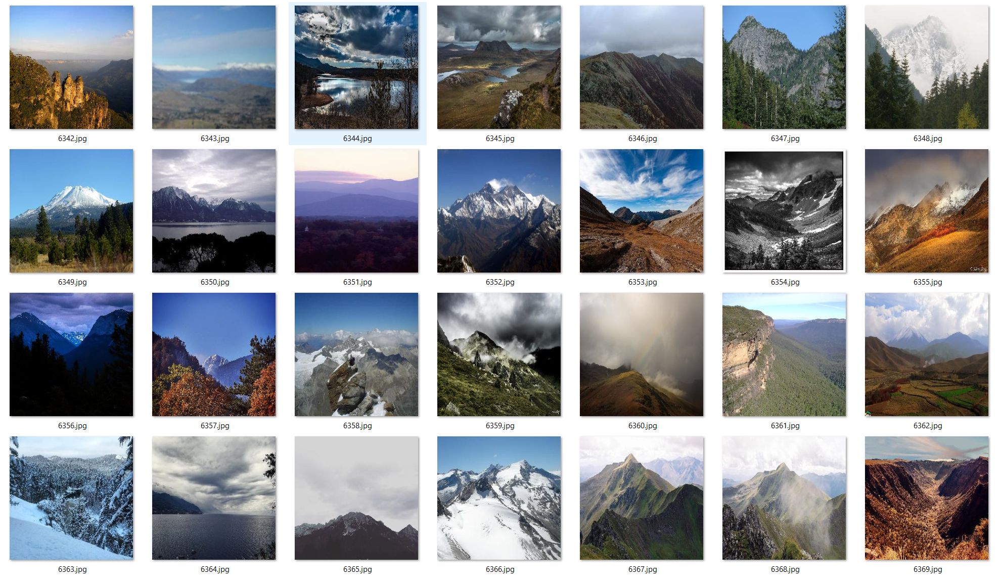
Datasets 15000+

Slide 15
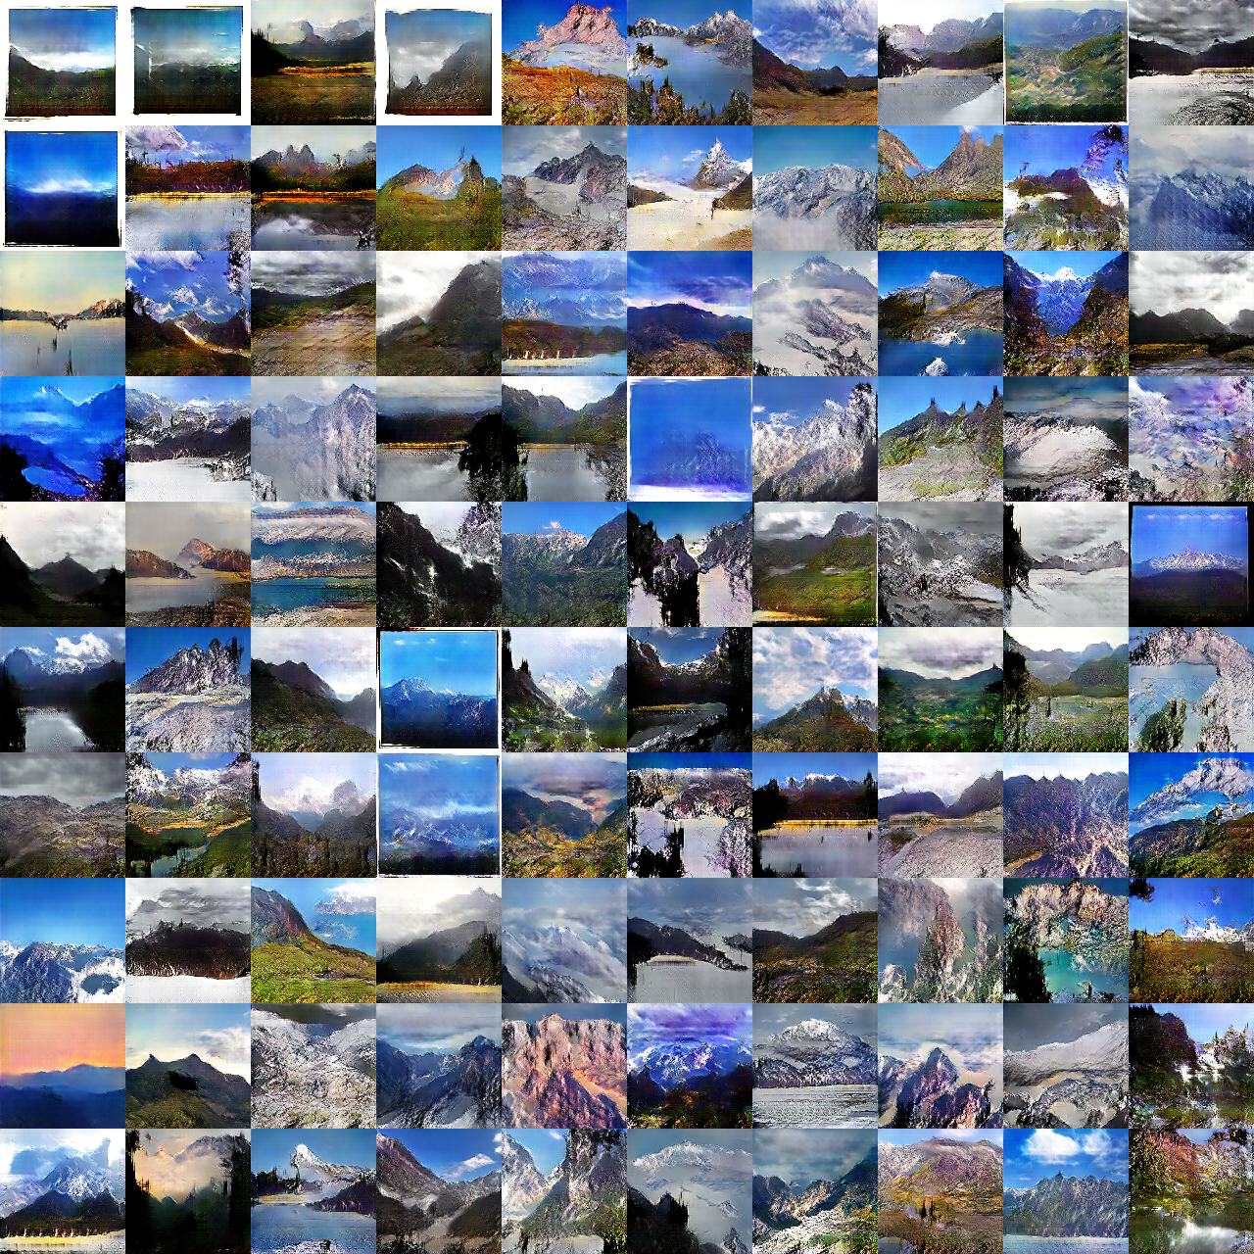
Mountain
128x128
5x convT
batch size 64
17200 iterations
D认为loss比较低的图

Slide 16
Mountain
128x128
5x convT
batch size 64
17200 iterations
D认为loss比较低的图

Slide 17
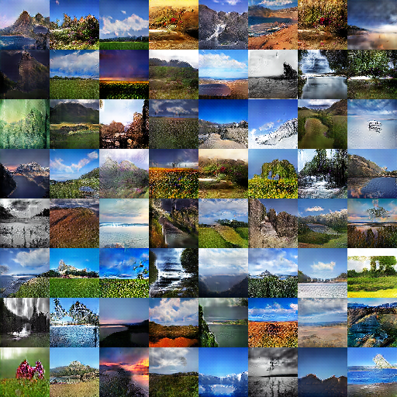
Landscape
64x64
5x convT
batch size 64
38000 iterations
数据集变杂，效果不好
但是

Slide 18
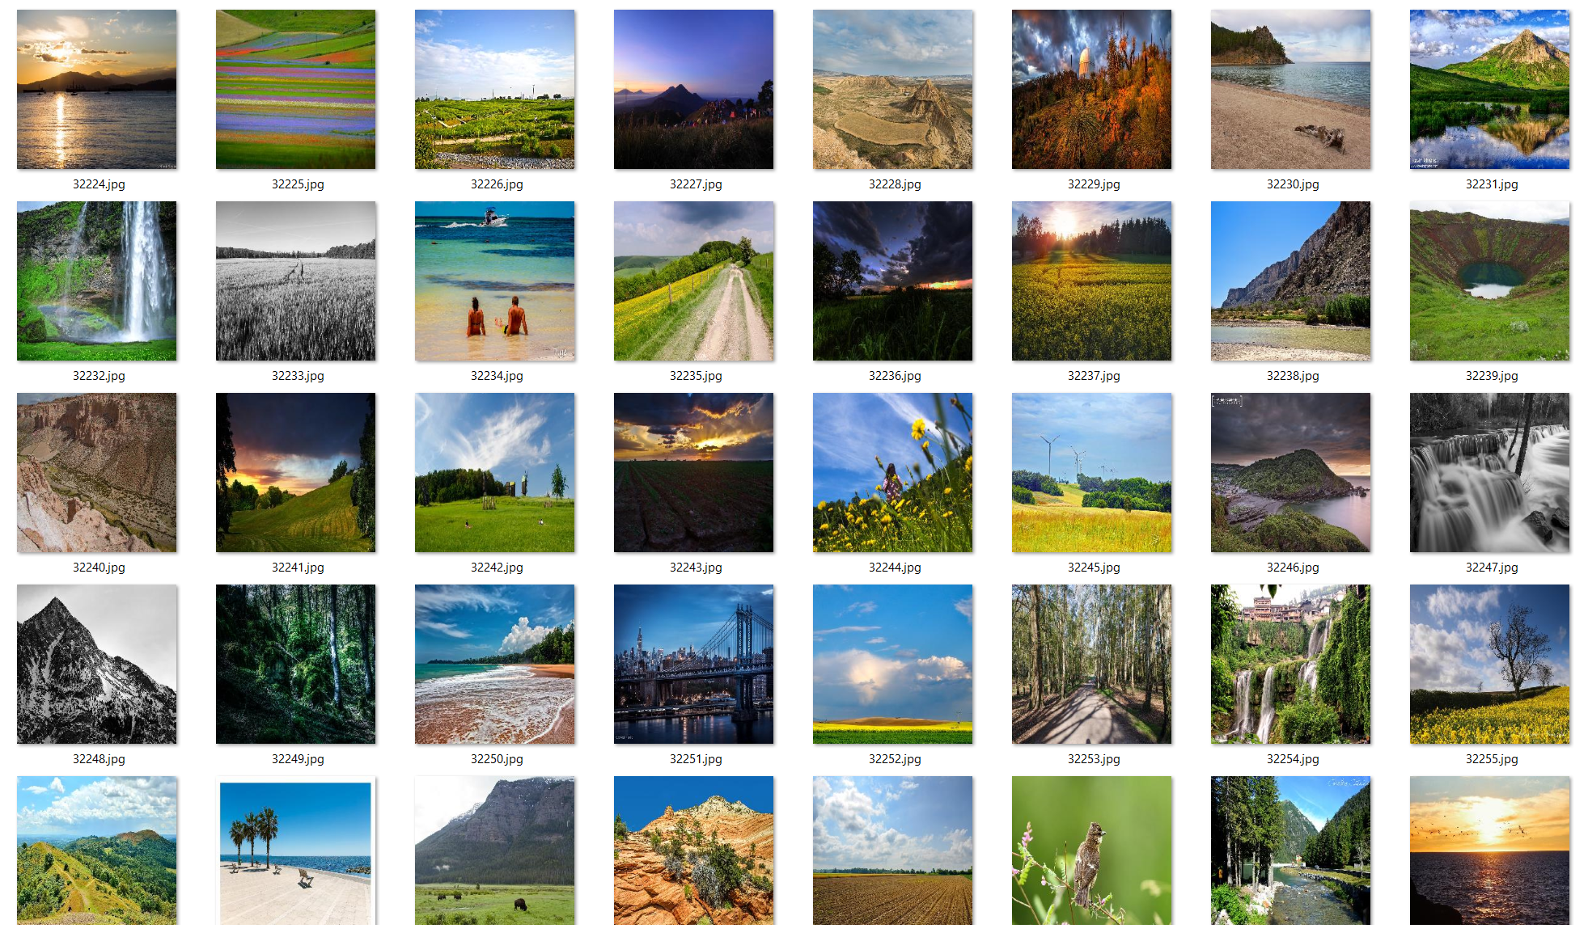
Datasets 61000+

Slide 19
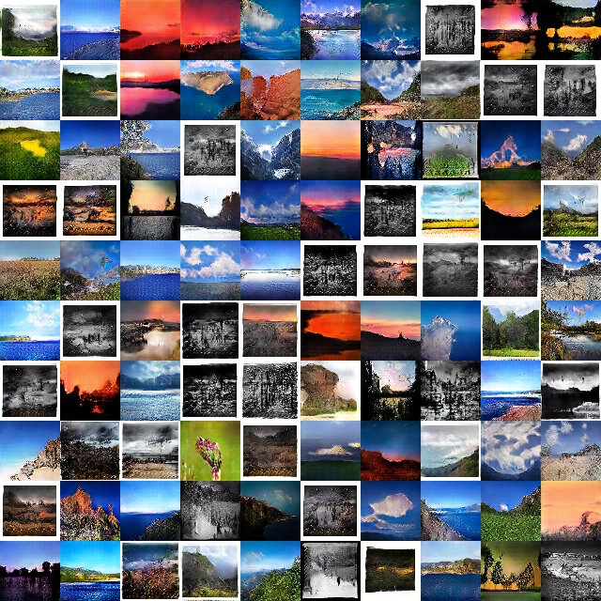
Landscape
把loss较低的选出来

Slide 20
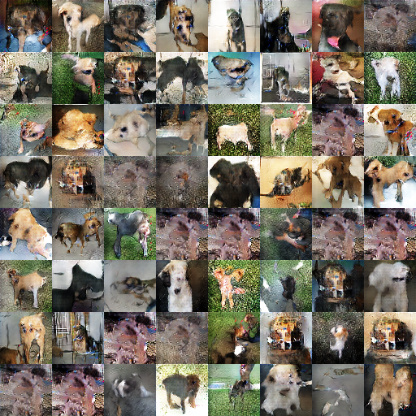
Dog
64x64
4x convT
batch size 64
54600 iterations

Slide 21
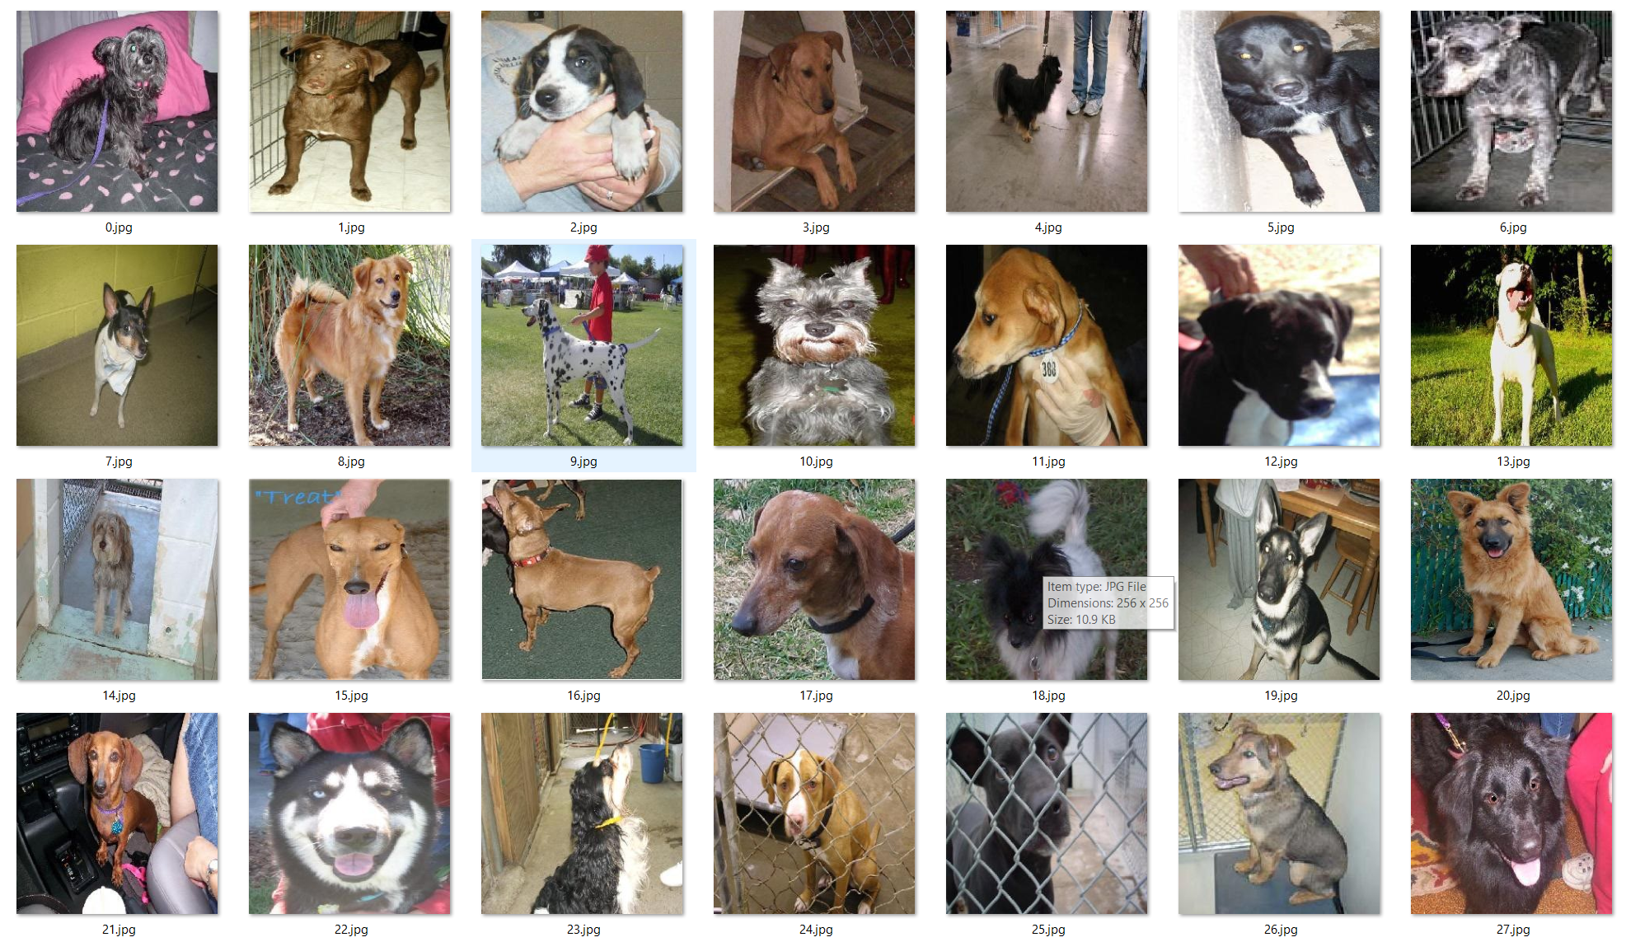

Slide 22
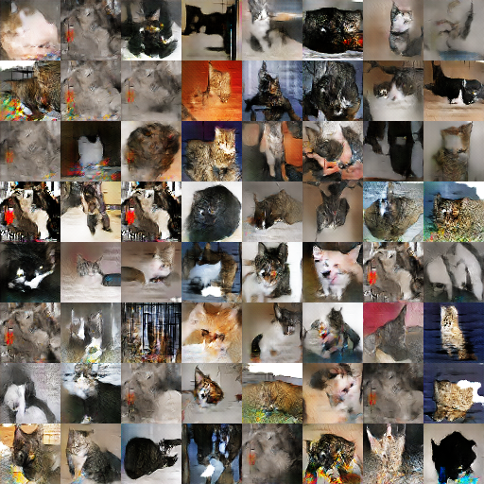
Cat
64x64
4x convT
batch size 64
38000 iterations

Slide 23
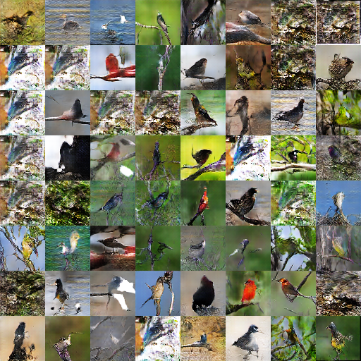
Birds
64x64
4x convT
batch size 64
44400 iterations

Slide 24
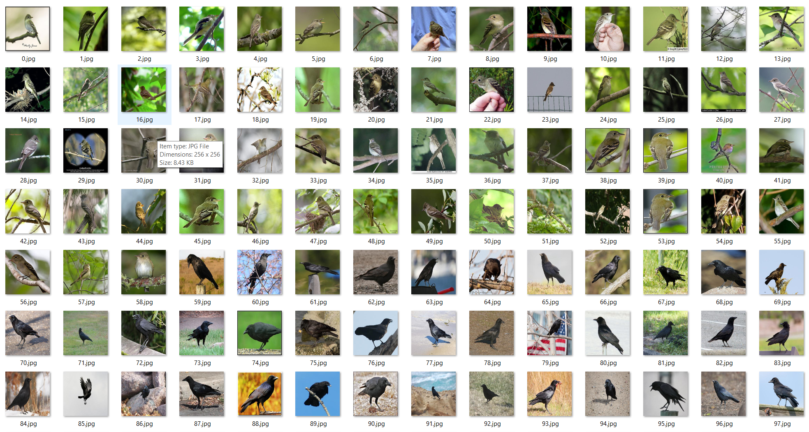

Slide 25
探索过程

Slide 26
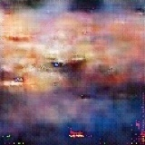
一开始没有方向

Slide 27
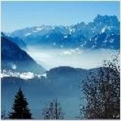
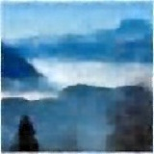
尝试autoEncoder

Slide 28
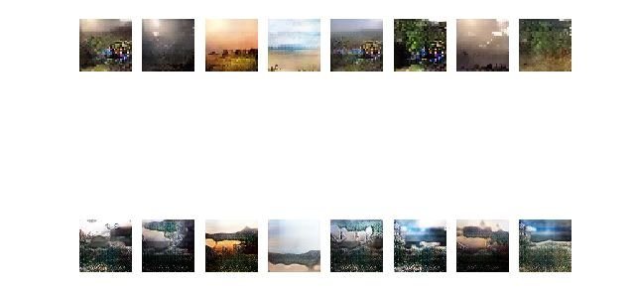
尝试stackGAN

Slide 29
DCGAN
即Deep Convolutional Generative Adversarial Networks，在原本GAN的基础上进行改进，使用卷积层，并且加入batch normalization。
主要时间花在参数的小心调整上——一种非常容易出现的情况即Discrinator训练得太好，导致训练梯度趋近于0。
为了提高训练稳定性，我简单设计了一个依据欺骗成功率（衡量Generator）和分辨成功率（衡量Discriminator）值的自适应训练算法，思路来自于拥塞窗口的算法。尽管结果仍然不理想，但能够维持更久的稳定训练。
Notes:
Unsupervised Representation Learning with Deep Convolutional Generative Adversarial Networks

Slide 30
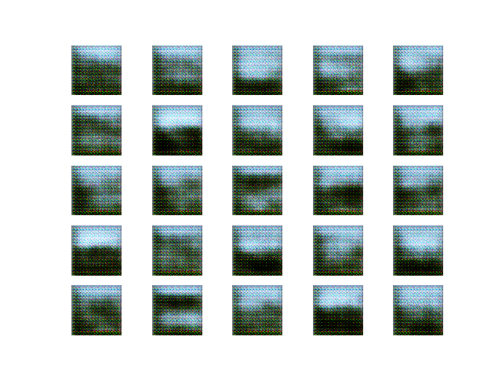
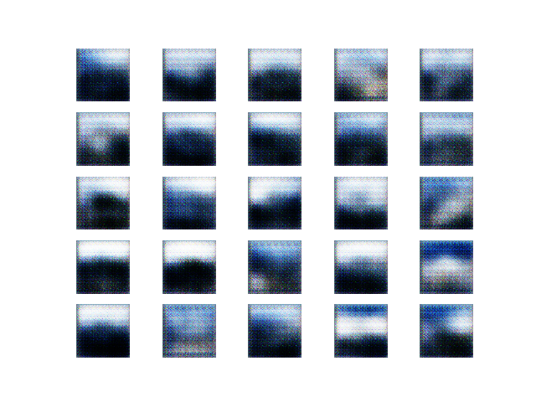
DCGAN
50轮：
100轮：

Slide 31
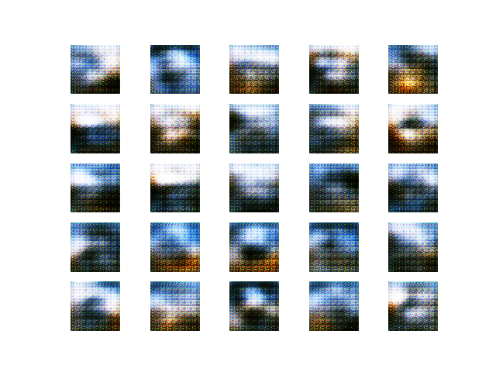
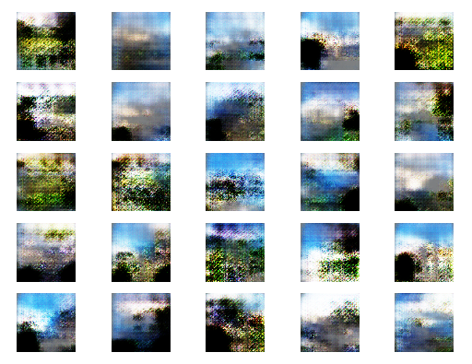
DCGAN
200轮：
10000轮：

Slide 32
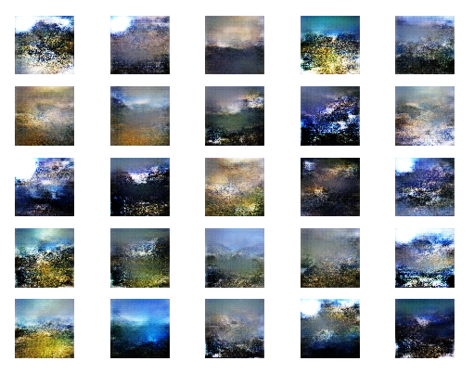
WGAN
为了降低参数调整的难度，考虑使用WGAN。该改进后的GAN训练目标发生了变化，使得Discriminator训练得越好，对Generator的训练越有利。

Slide 33
WGAN-GP
对WGAN的优化，这一部分被作为拓展工作，还暂未完成。

Slide 34
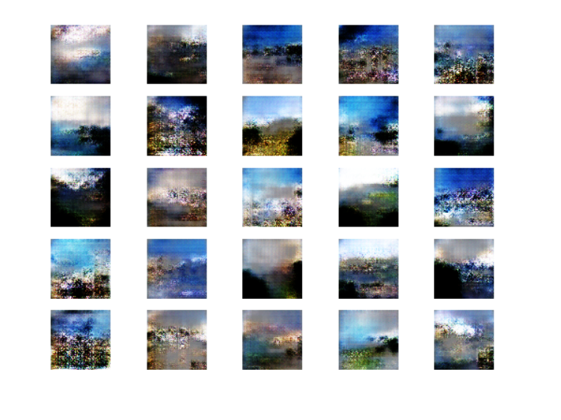
后来好一些

Slide 35
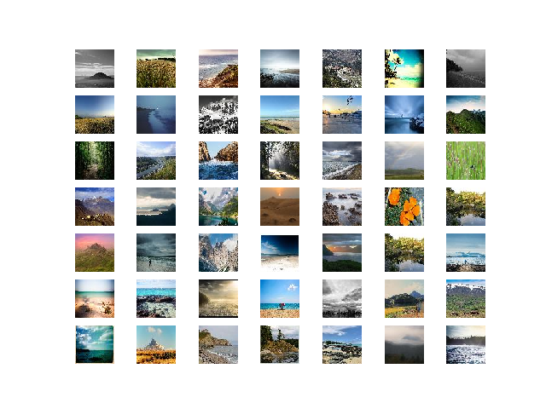
后来好一些

Slide 36
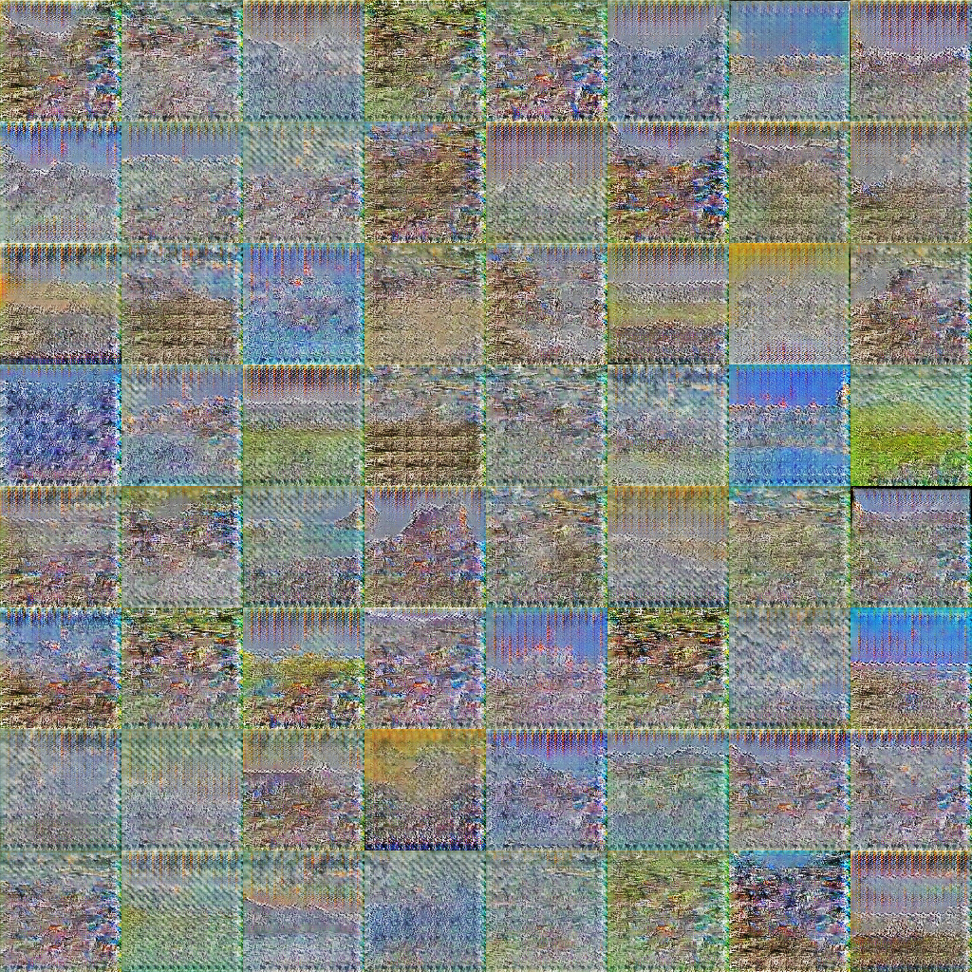
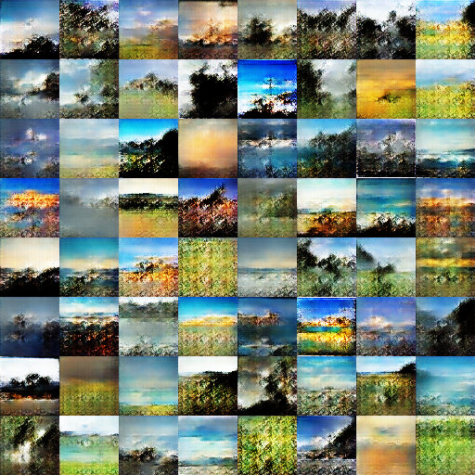
模式奔溃是家常便饭

Slide 37
收获
学习了Tensorflow
顺便学习了keras、pyTorch
从空间映射的角度再次深入理解GAN的原理

Slide 38
经验总结

Slide 39
我们总以为当epoch足够多，效果就会变好，这是不对的。
train不出来，就是train不出来
永远要在模型规模和计算资源间取舍
发现之前定的目标太高了，SOTA不好达到。

